Slide 1




מעבדה 1א’
Bomber Man
יואב יחיא
נדיר בושרי
מדריך המעבדה: שוקי ודני

Slide 2


A message from Indiana
After 3 long days and 3 cold nights in the Sahara Desert, I finally found what I was looking for – the Desert Temple.
Help me navigate the snake-infested maze that lays beneath it.
My trusty dynamite stick would come in handy in clearing my path to the hidden door. Once we reach it… I could already smell the Golden Idol…
But be warned – your greed might consume us all.

Slide 3
אפיון הפרויקט
תכונות בסיסיות

Slide 4
אפיון הפרויקט
תכונות בסיסיות
אינדיאנה ג'ונס
יכול לנוע ב-4 כיוונים
מוגבל ע"י קירות שונים
יכול להניח פצצה מתוזמנת
צריך למצוא את הדלת הסודית, ולאחר מכן את הפסלון המוזהב

Slide 5




אפיון הפרויקט
תכונות בסיסיות
קירות וקופסאות
קירות אבן-חול קבועים
קופסאות עץ הניתנות להריסה, נהרסות לאחר מספר פיצוצים
אינדיאנה ג'ונס
יכול לנוע ב-4 כיוונים
מוגבל ע"י קירות שונים
יכול להניח פצצה מתוזמנת
צריך למצוא את הדלת הסודית, ולאחר מכן את הפסלון המוזהב

Slide 6

אפיון הפרויקט
תכונות בסיסיות
נחשים ארסיים
מוגבלים בתנועתם ע"י הקירות
והקופסאות, פוגעים בשחקן
נהרגים ע"י פיצוץ
קירות וקופסאות
אינדיאנה ג'ונס
קירות אבן-חול קבועים
קופסאות עץ הניתנות להריסה, נהרסות לאחר מספר פיצוצים
יכול לנוע ב-4 כיוונים
מוגבל ע"י קירות שונים
יכול להניח פצצה מתוזמנת
צריך למצוא את הדלת הסודית, ולאחר מכן את הפסלון המוזהב

Slide 7
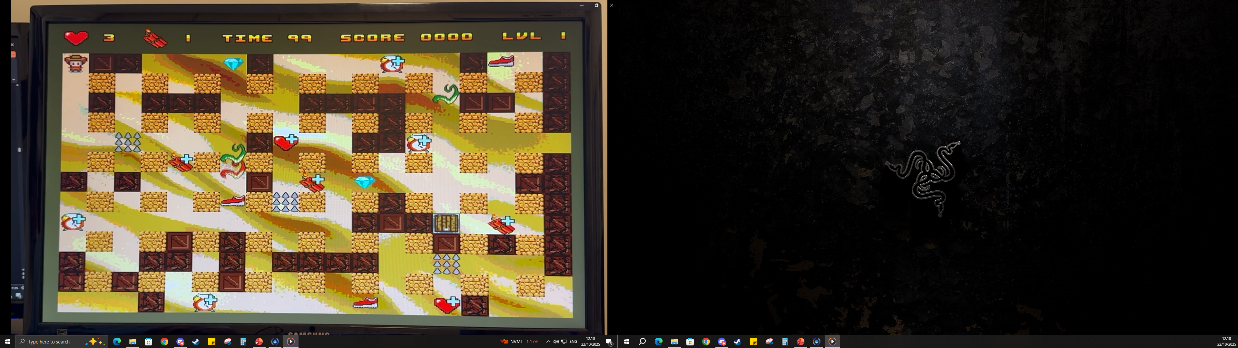
אפיון הפרויקט
תכונות בסיסיות
מטא-דאטה
זמן שנותר
חיים שנותרו
השלב הנוכחי
נחשים ארסיים
אינדיאנה ג'ונס
יכול לנוע ב-4 כיוונים
מוגבל ע"י קירות שונים
יכול להניח פצצה מתוזמנת
צריך למצוא את הדלת הסודית, ולאחר מכן את הפסלון המוזהב
מוגבלים בתנועתם ע"י הקירות
והקופסאות, פוגעים בשחקן
נהרגים ע"י פיצוץ
קירות וקופסאות
קירות אבן-חול קבועים
קופסאות עץ הניתנות להריסה, נהרסות לאחר מספר פיצוצים

Slide 8

אפיון הפרויקט
תכונות בסיסיות
אינדיאנה ג'ונס
צלילים
יכול לנוע ב-4 כיוונים
מוגבל ע"י קירות שונים
יכול להניח פצצה מתוזמנת
צריך למצוא את הדלת הסודית, ולאחר מכן את הפסלון המוזהב
צליל זכייה
צליל הפסד
מטא-דאטה
זמן שנותר
חיים שנותרו
השלב הנוכחי
קירות וקופסאות
נחשים ארסיים
קירות אבן-חול קבועים
קופסאות עץ הניתנות להריסה, נהרסות לאחר מספר פיצוצים
מוגבלים בתנועתם ע"י הקירות
והקופסאות, פוגעים בשחקן
נהרגים ע"י פיצוץ

Slide 9
אפיון הפרויקט
תכונות יצירתיות

Slide 10

אפיון הפרויקט
תכונות יצירתיות
אנימציית פגיעה באינדיאנה
אנימציות כיוון לפי הליכה וזחילה
אנימציות

Slide 11
אפיון הפרויקט
תכונות יצירתיות
אנימציית פגיעה באינדיאנה
אנימציות כיוון לפי הליכה וזחילה
אנימציות

Slide 12
אפיון הפרויקט
תכונות יצירתיות
אנימציית פגיעה באינדיאנה
אנימציות כיוון לפי הליכה וזחילה
אנימציות

Slide 13
אפיון הפרויקט
תכונות יצירתיות
אנימציית פגיעה באינדיאנה
אנימציות כיוון לפי הליכה וזחילה
אנימציות

Slide 14
אפיון הפרויקט
תכונות יצירתיות
אנימציות
התפוצצות דינמיט
כיוון זחילת נחשים ומיקומם
סידור קירות
סידור הדלת והפסלון המוזהב
אקראיות

Slide 15





אפיון הפרויקט
תכונות יצירתיות
אנימציות
אקראיות
מקלות דינמיט נוספים
שעונים שנותנים זמן נוסף
יהלומים שמוסיפים ניקוד
נעליים שמגדילות מהירות
לבבות שמחזירים חיים
Power Ups

Slide 16
אפיון הפרויקט
תכונות יצירתיות
אנימציות
אקראיות
צלילים נוספים
ומטא-דאטה
Power Ups
כמות פצצות נוכחית
ניקוד (נשמר בין שלבים ומוצג בסיום המשחק)
צליל פגיעה באינדיאנה
צליל אסיפה של Power Ups

Slide 17
אפיון הפרויקט
תכונות יצירתיות
אנימציות
אקראיות
Power Ups
צלילים נוספים
ומטא-דאטה

Slide 18


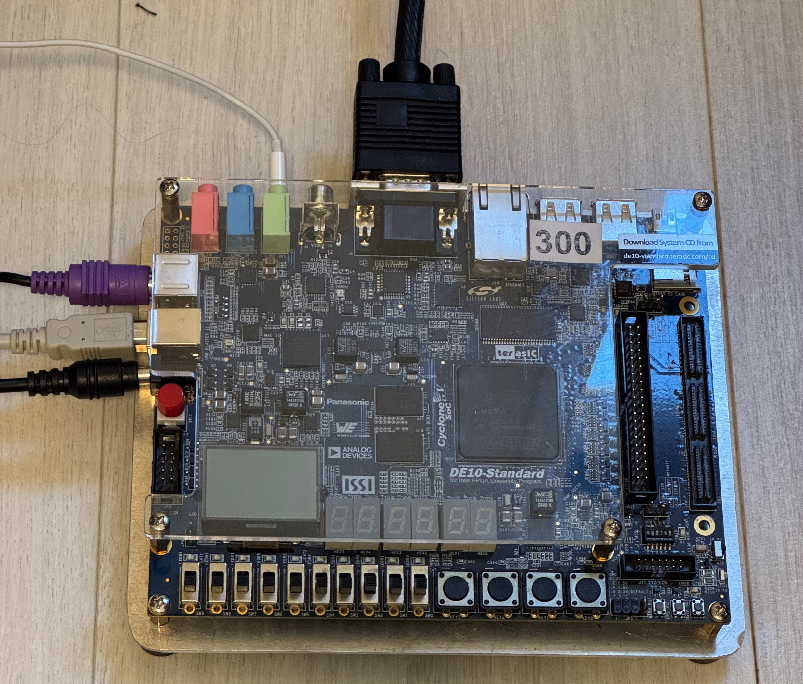
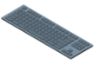


ממשקי המערכת
רמקולים
מסך ברזולוציה 640X480, מחובר בחיבור VGA
מקלדת מיוחדת שניתנה לנו
מחשב
חשמל

Slide 19
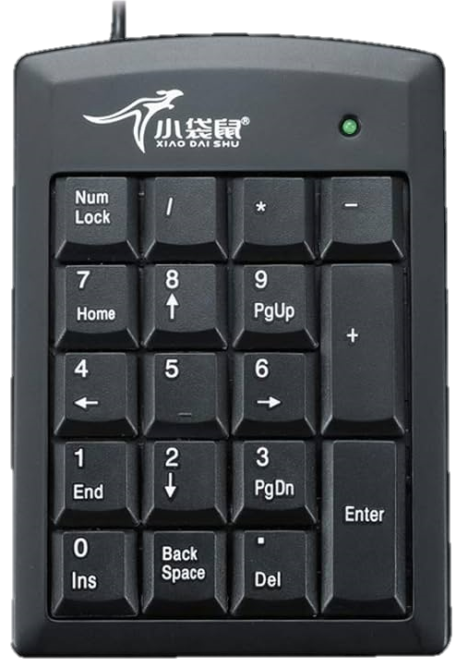
הוראות הפעלה
מקש הנחת הפצצה
מקשי התנועה של אינדיאנה
(משמשים גם לניווט בתפריטים השונים)
מקש בחירה בתפריטים

Slide 20
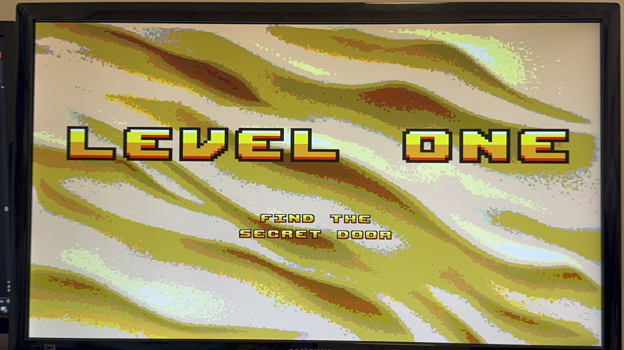
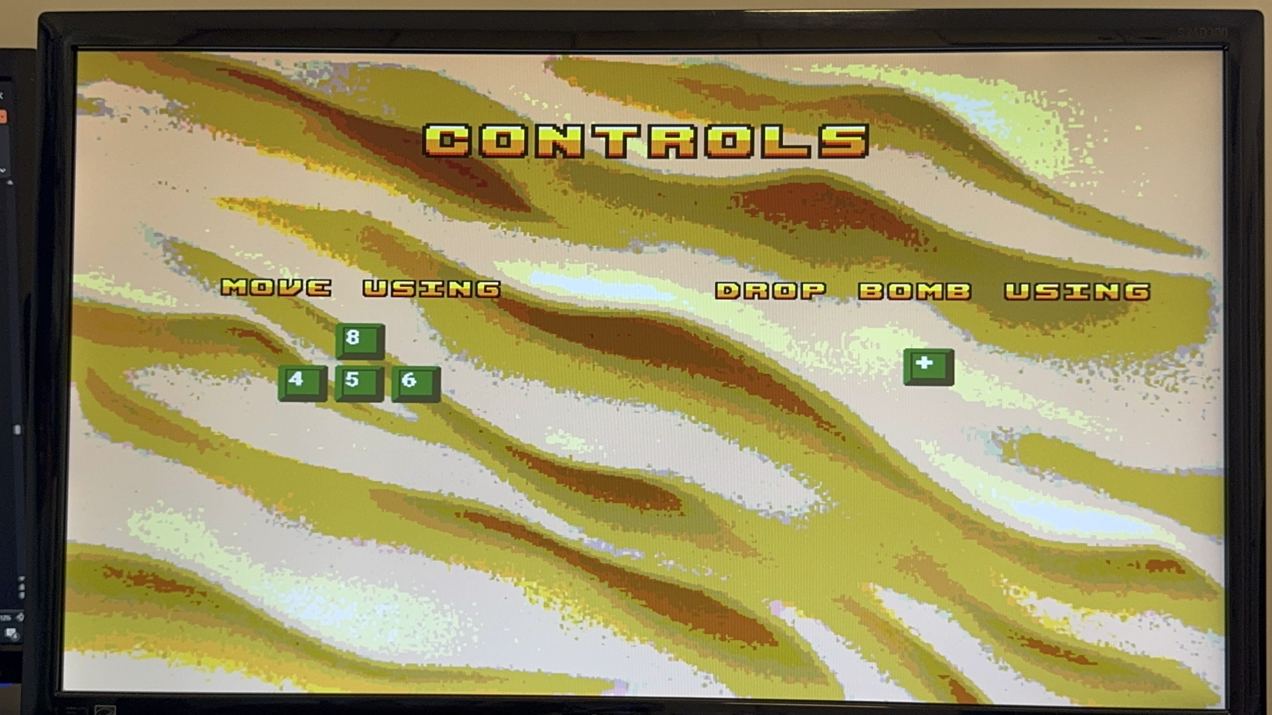
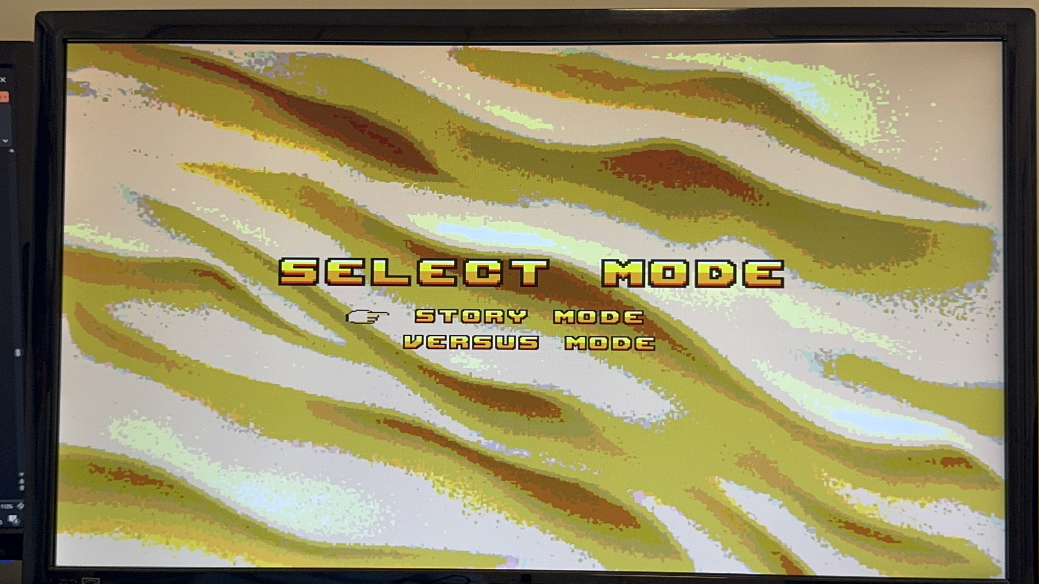
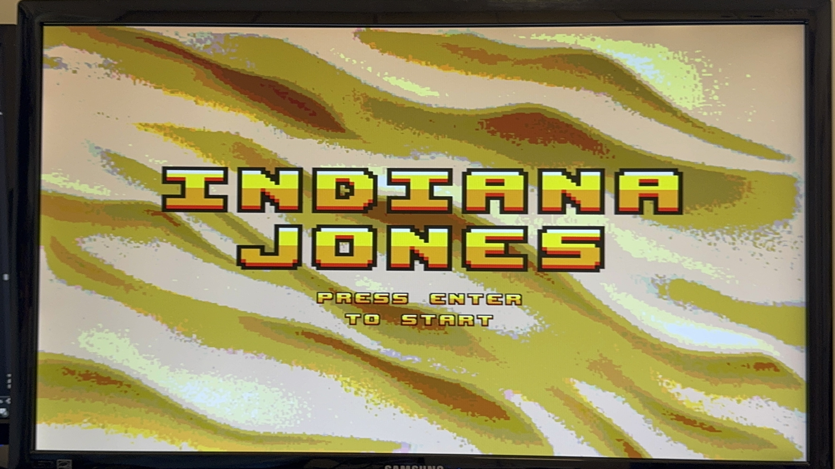
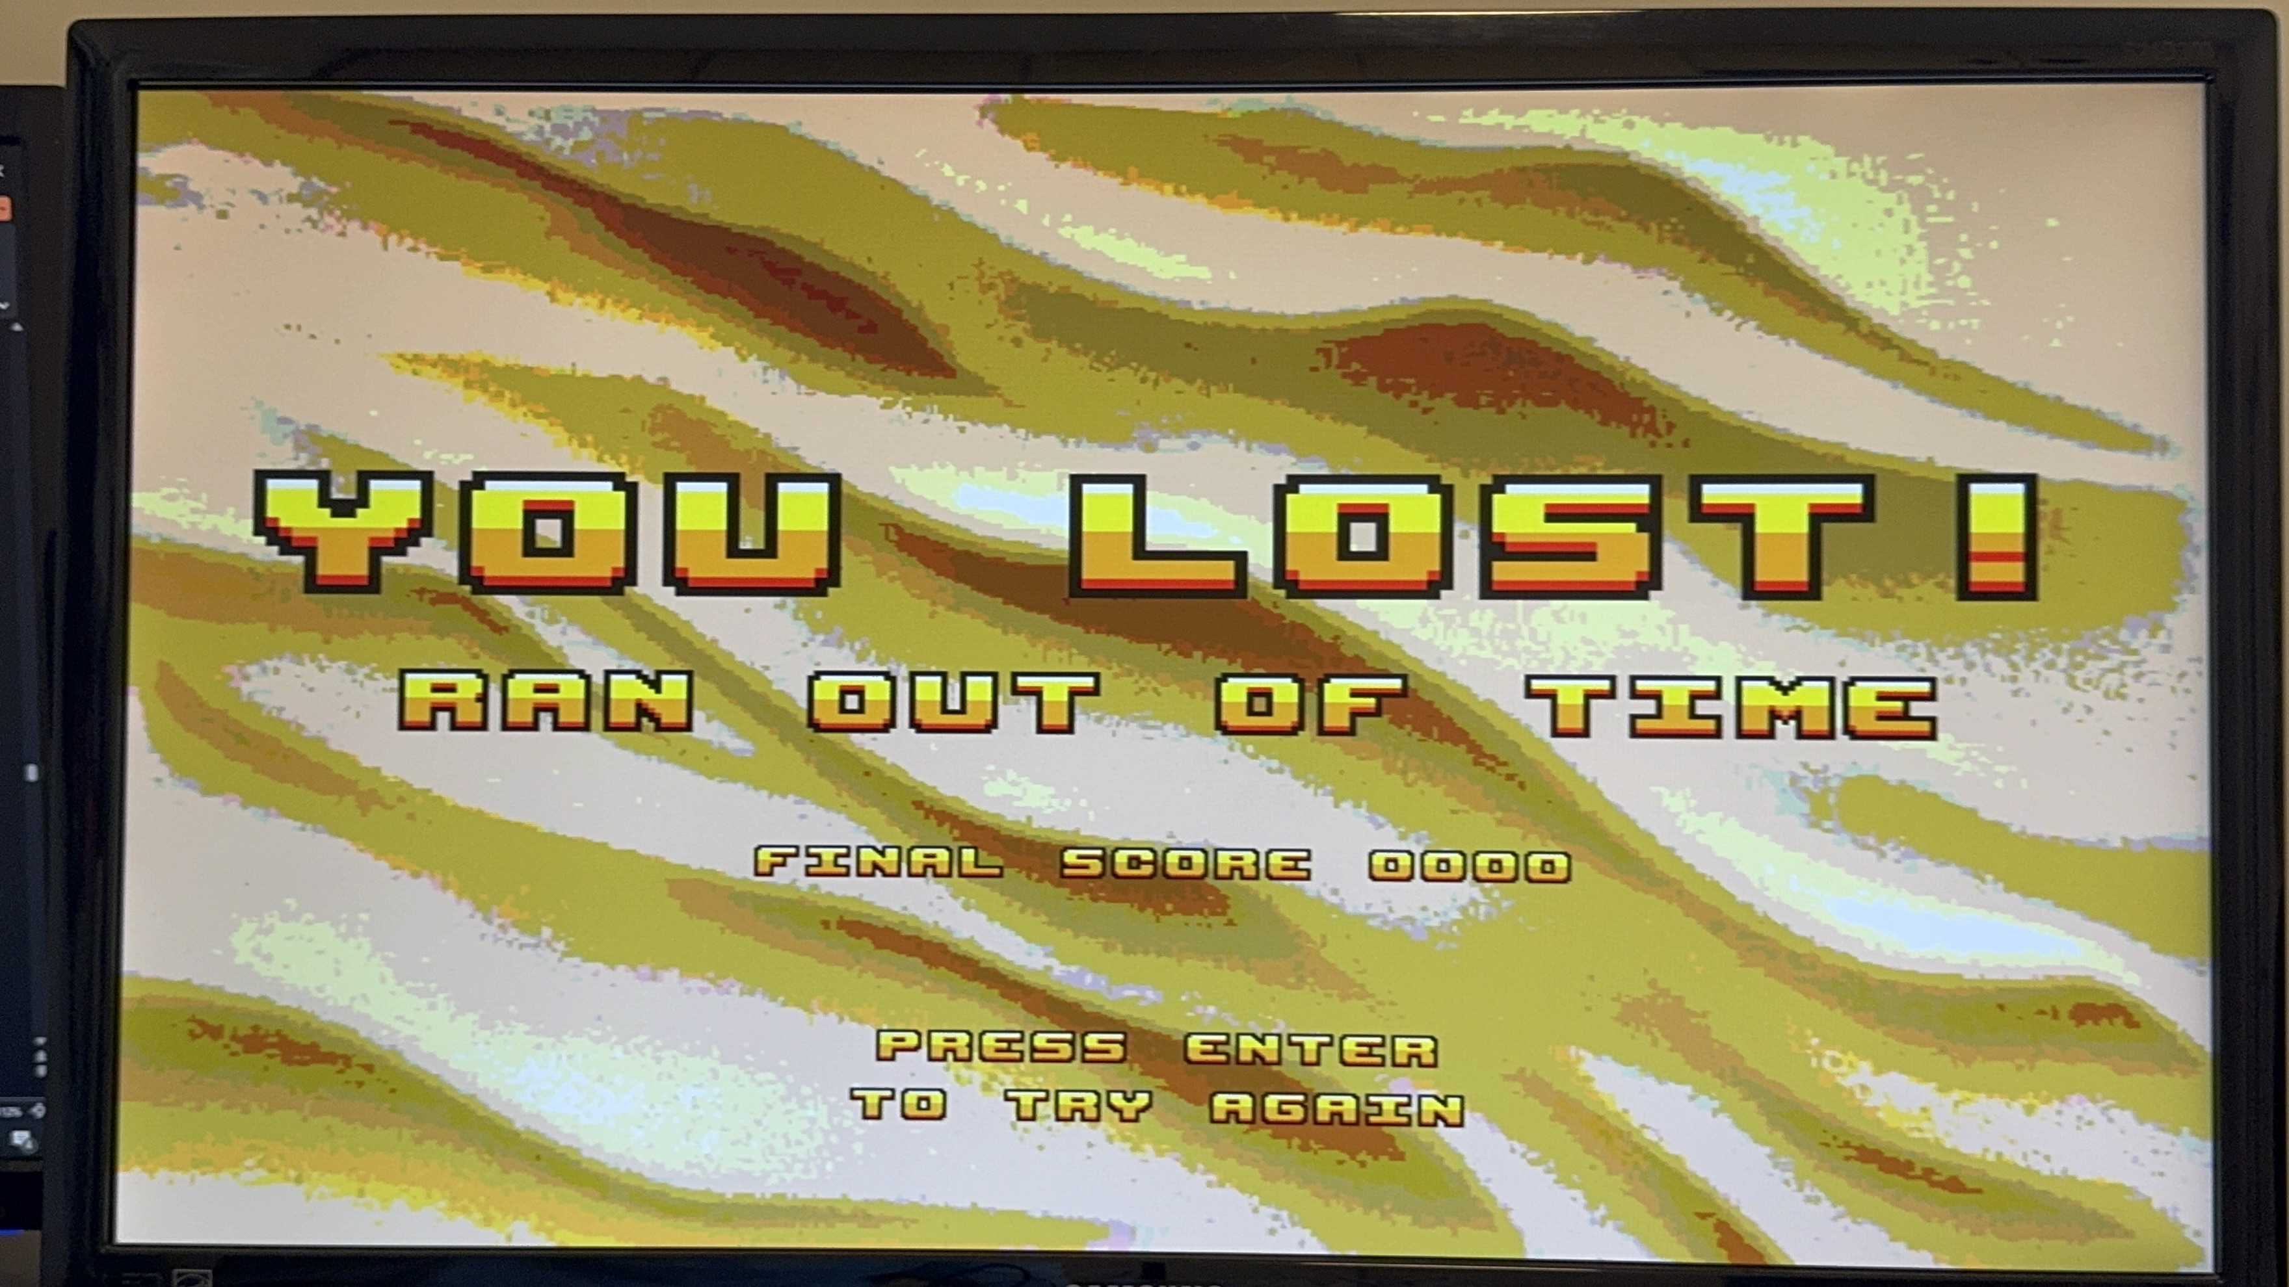
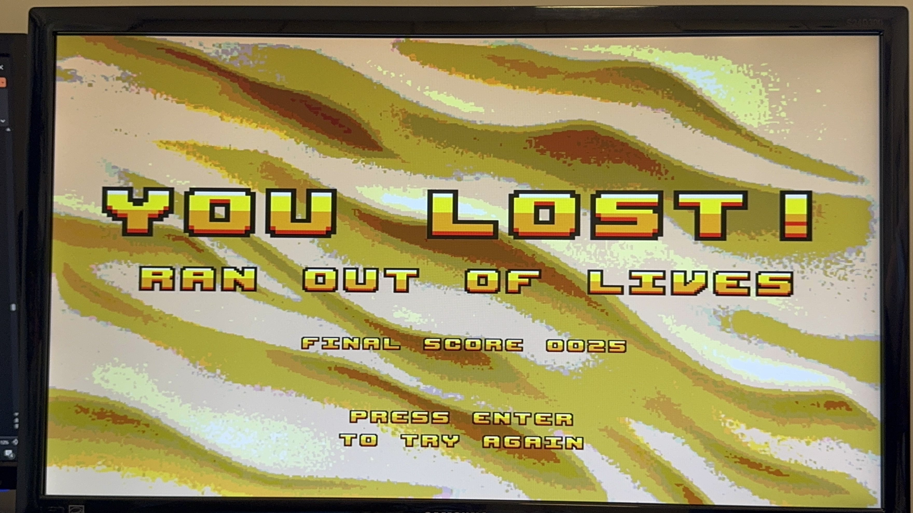
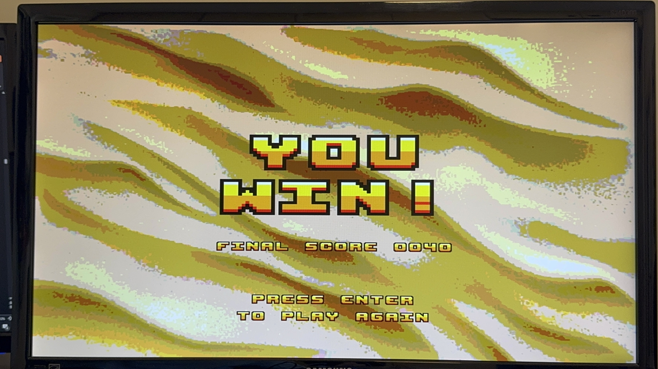
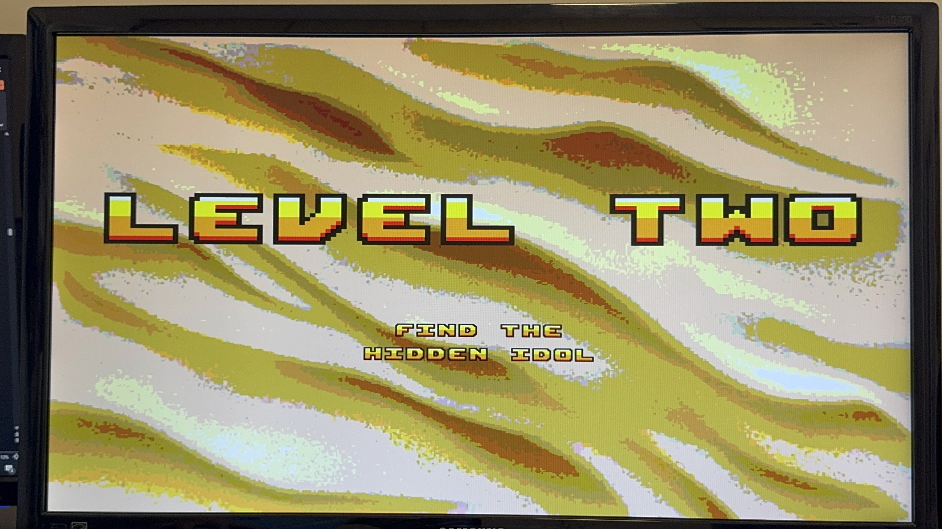
מסכי המשחק השונים

Slide 21
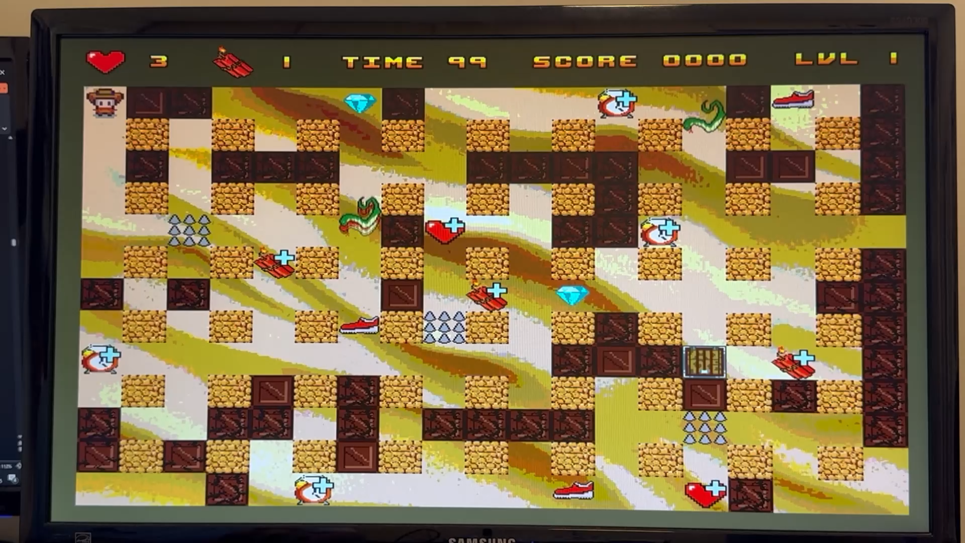
מסך המשחק הראשי

Slide 22
סכמת מלבנים
Columns & Walls
Collisions
Game state
Big
MUX
KBD
Player
Keystrokes
Movement keys
Object MUX
VGA
display
Collisions
Bomb
System
Game state
Enter key
Drop bomb key
Game
SM
Enemies
Drawing
request
Collisions
Game state
Applied
SOUND
Game
Controller
speakers
Spikes
Screens
MUX
Collisions
Game state
Collisions
Game state
Game state
Power Ups
Collisions
Meta
Data
Background
Screens
Game state
Door & Idol
Collisions
Applied
Game state

Slide 23
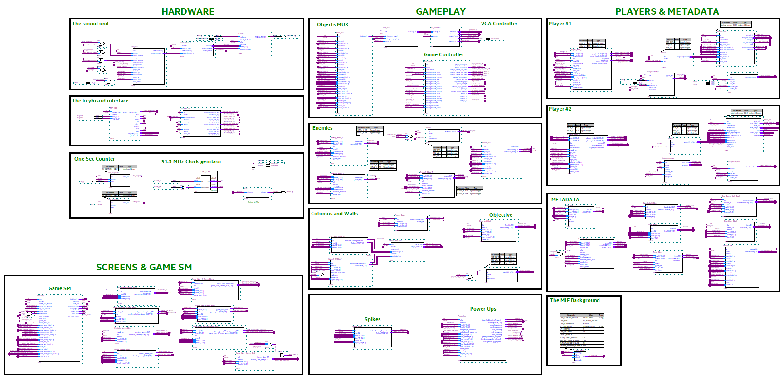
שרטוט הירארכיה עליונה

Slide 24
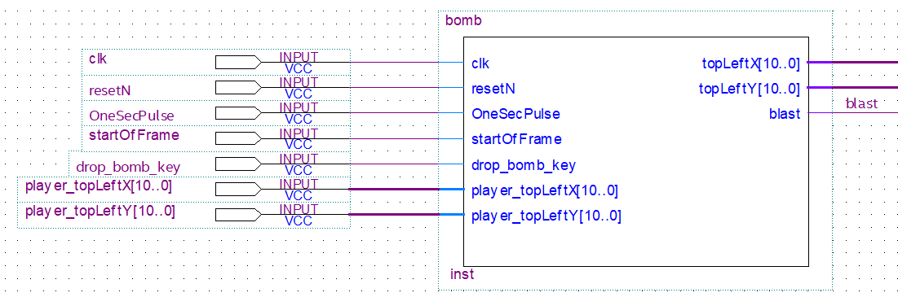
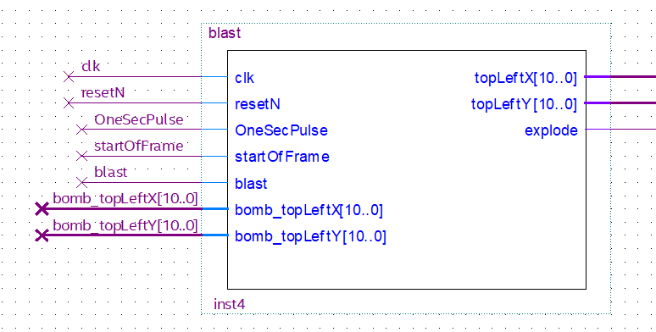


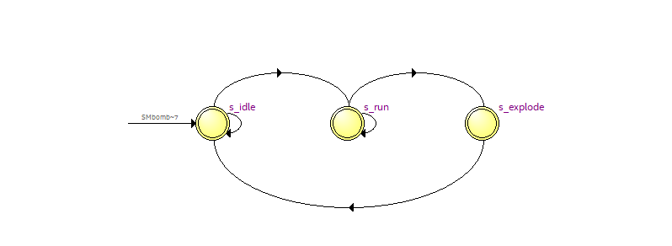
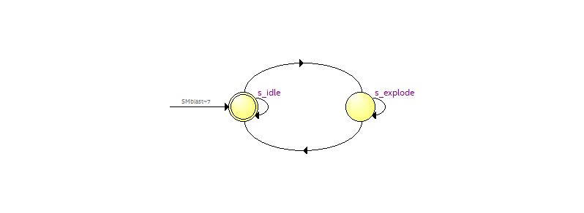
תיאור מודול ראשון – bomb & blast
Notes:
לדבר על ההפרדה, בסוף הפיצוץ עוקב לפצצה אך מדובר בהתנהגות שונה לחלוטין הן מבחינת התנגשויות עם השחקן והן מבחינת התנגשויות עם קירות, אויבים וכד'.

Slide 25
תיאור מכונת מצבים
!resetN
S_idle
S_run
S_explode
Bomb
!resetN
S_idle
S_explode
Blast

Slide 26
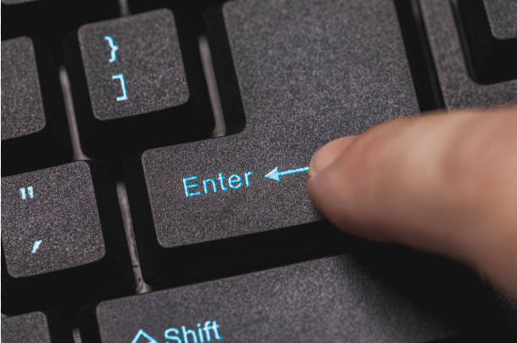
תיאור מכונת מצבים
!resetN
S_idle
S_run
S_explode
Bomb
!resetN
S_idle
S_explode
Blast

Slide 27
תיאור מכונת מצבים
!resetN
1
2
3
S_idle
S_run
S_explode
Bomb
!resetN
S_idle
S_explode
Blast

Slide 28
תיאור מכונת מצבים
!resetN
S_idle
S_run
S_explode
Bomb
!resetN
S_idle
S_explode
Blast

Slide 29
תיאור מכונת מצבים
!resetN
S_idle
S_run
S_explode
Bomb
!resetN
S_idle
S_explode
Blast

Slide 30
תיאור מכונת מצבים
!resetN
S_idle
S_run
S_explode
Bomb
!resetN
S_idle
S_explode
Blast

Slide 31
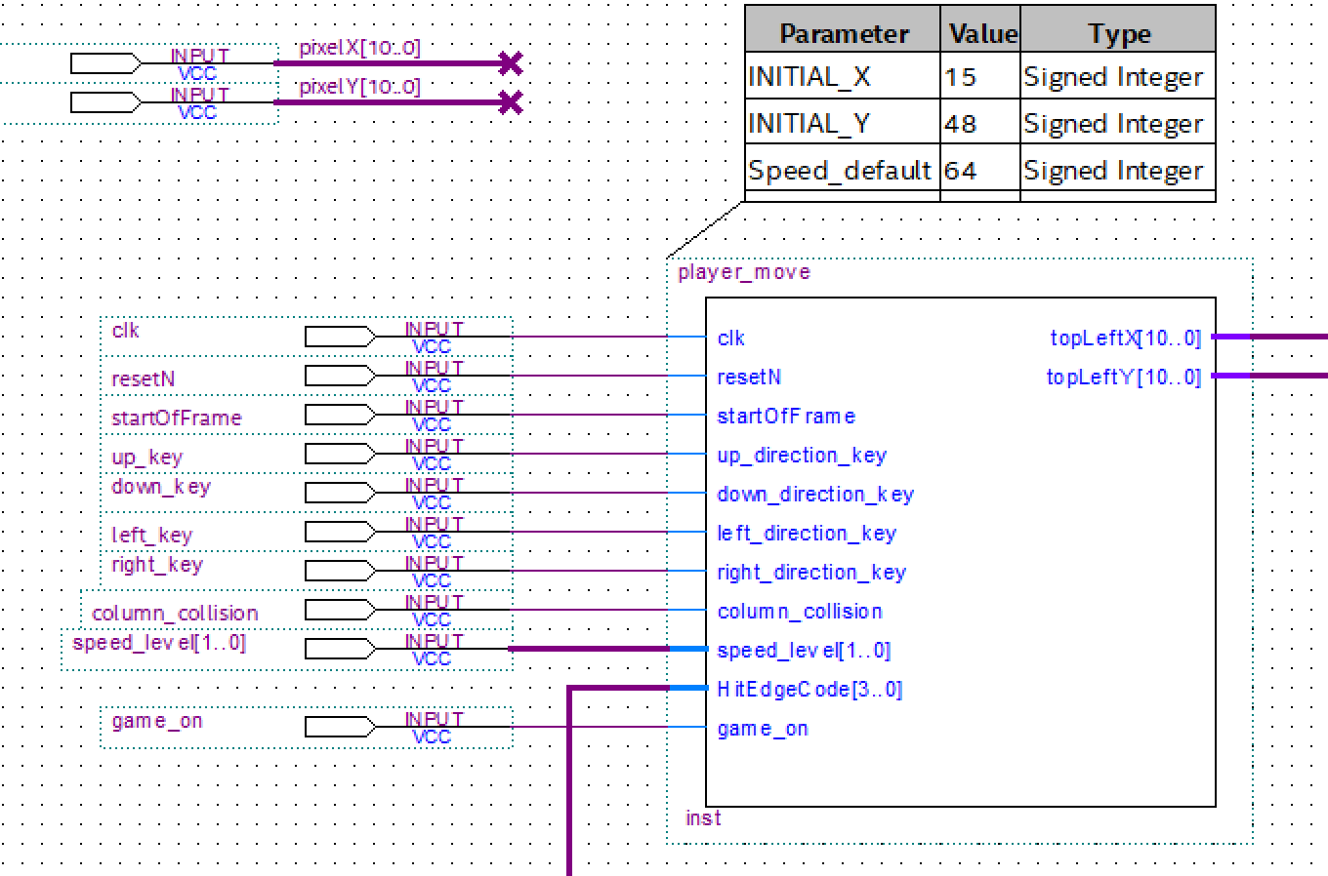
תיאור מודול שני - אינדיאנה

Slide 32


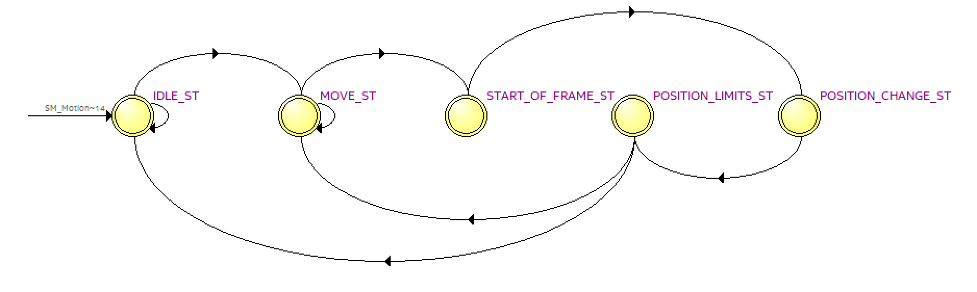



תיאור מכונת מצבים

Slide 33
שימוש ב-SignalTap
הבעיה
במהלך פיתוח המודול של תנועת השחקן, נתקלנו בבעיה שלעיתים השחקן מצליח לעבור דרך קירות או עמודים של המשחק.

Slide 34
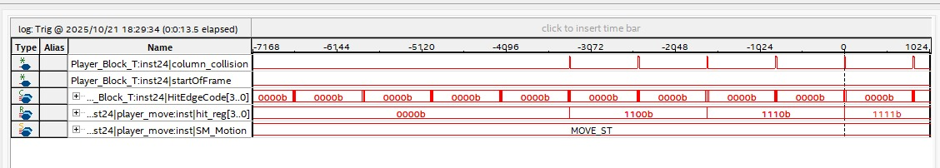
שימוש ב-SignalTap
הסבר
ניתן לראות כיצד בכל עלייה של column_collisionהמידע אשר נשמר בתוך hit_reg משתנה. כתוצאה מכך, הרגיסטר מכיל אינפורמציה על פגיעה לא נכונה.

Slide 35
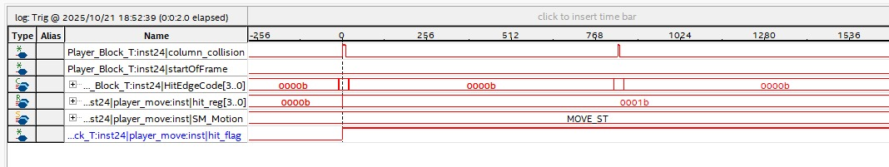
שימוש ב-SignalTap
הפתרון
הוספה של hit_flag אשר מאפשר עדכון של הרגיסטר עם תחילתו של כל פריים פתרה את הבעיה!

Slide 36

סיכום ומסקנות

Slide 37
A message from Indiana
Who would have thought that in the most remote cave on earth I would encounter my evil twin brother, trying to steal my Golden Idol.
It is time to put an end to this madness!
If it was up to me – you wouldn’t have made it out of the womb…
And now… This cave shall become your grave!

Slide 38


אפיון הפרויקט
תכונות סופר-דופר יצירתיות
Versus Mode
מצב משחק נוסף בו יש שני שחקנים אשר נלחמים עד המוות (או עד תום הזמן), אינדיאנה מול האח התאום הכחול והמרושע שלו.
המנצח הוא השורד בעל מספר החיים הרב יותר

Slide 39
הוראות הפעלה
מקשי התנועה של האח המרושע
מקש הנחת הפצצה של האח המרושע
מקש הנחת הפצצה של אינדיאנה
מקשי התנועה של אינדיאנה

Slide 40
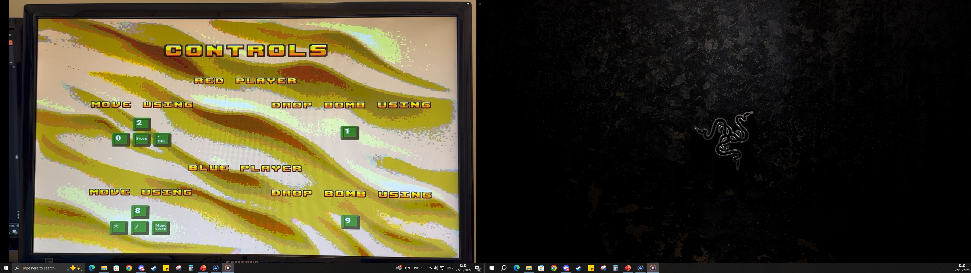
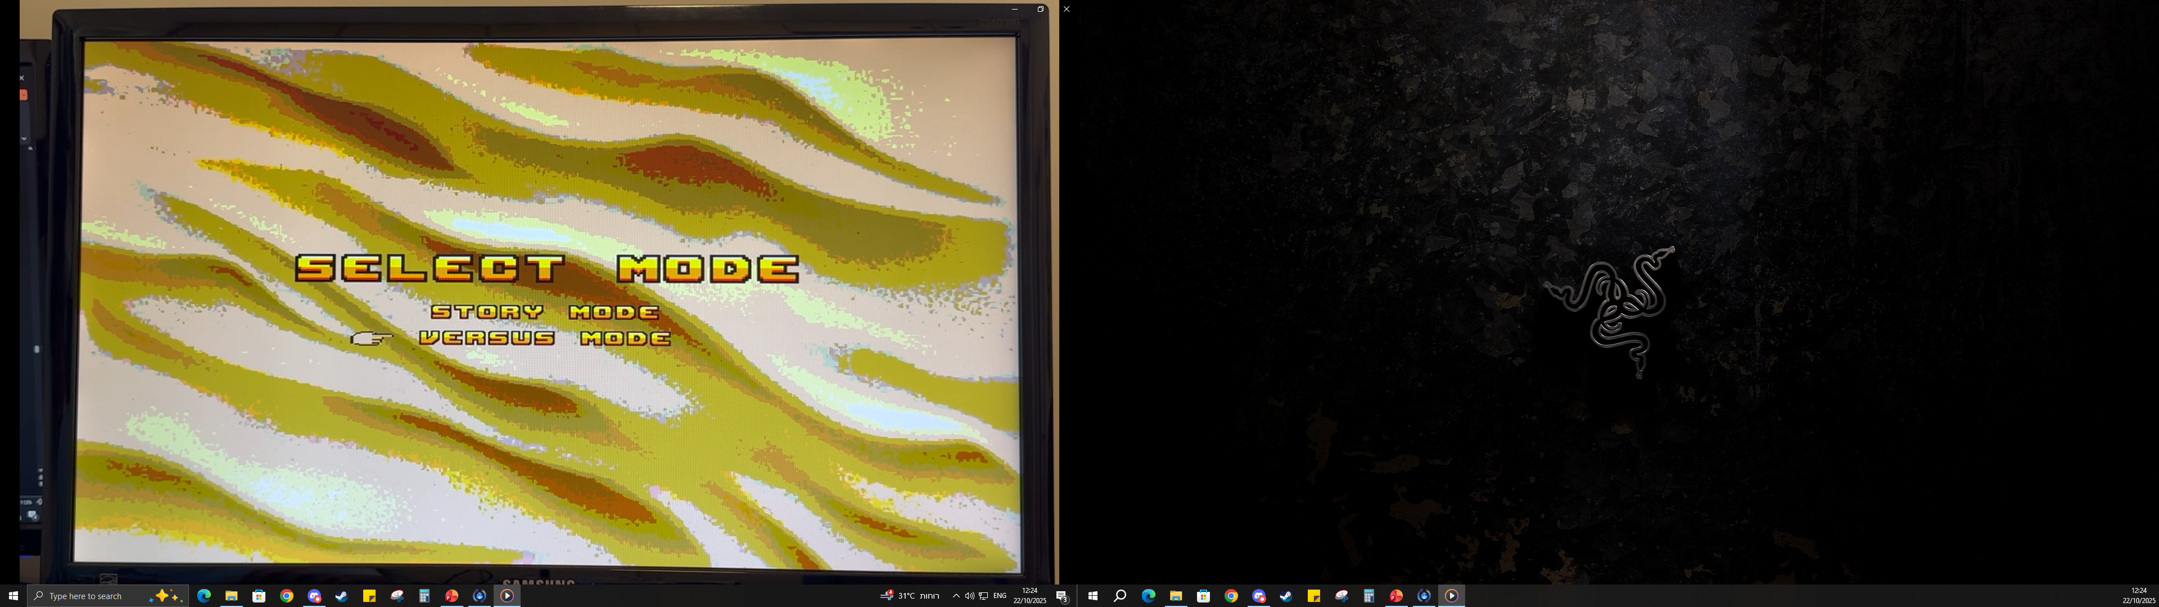
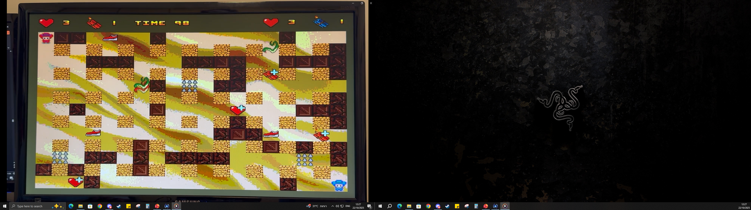
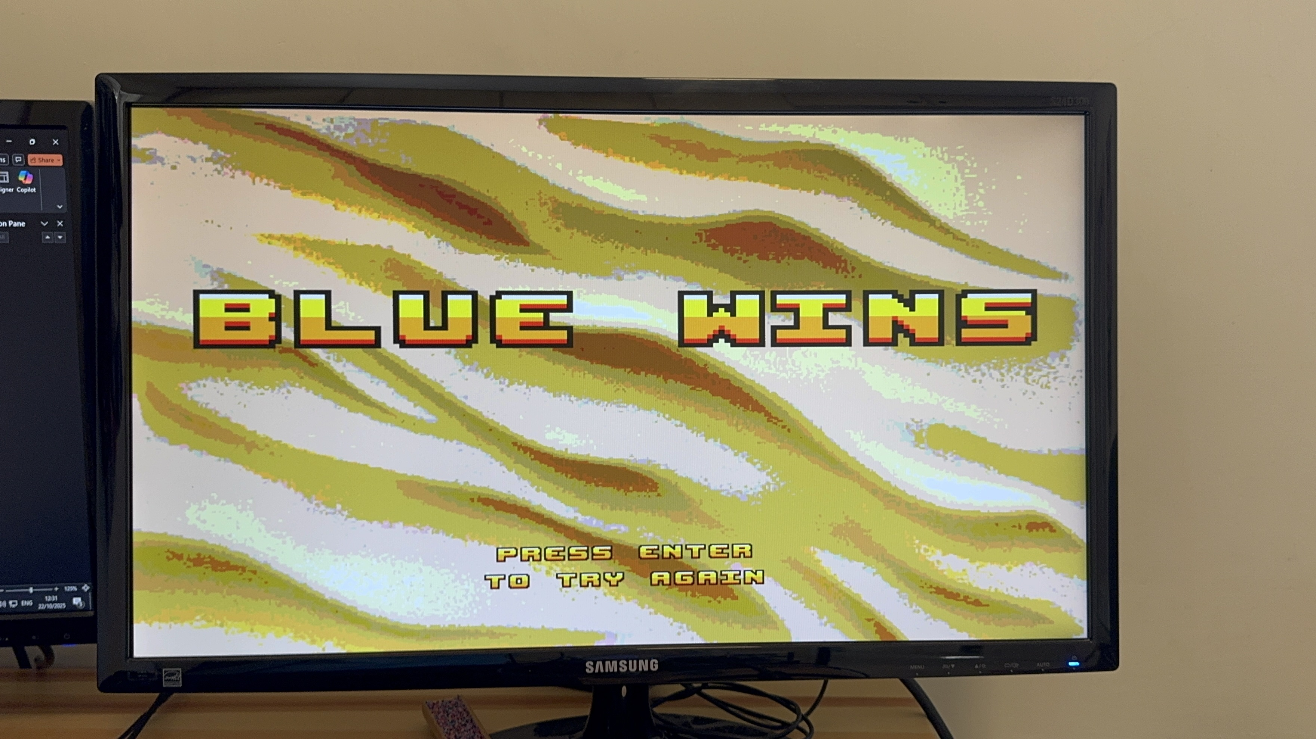
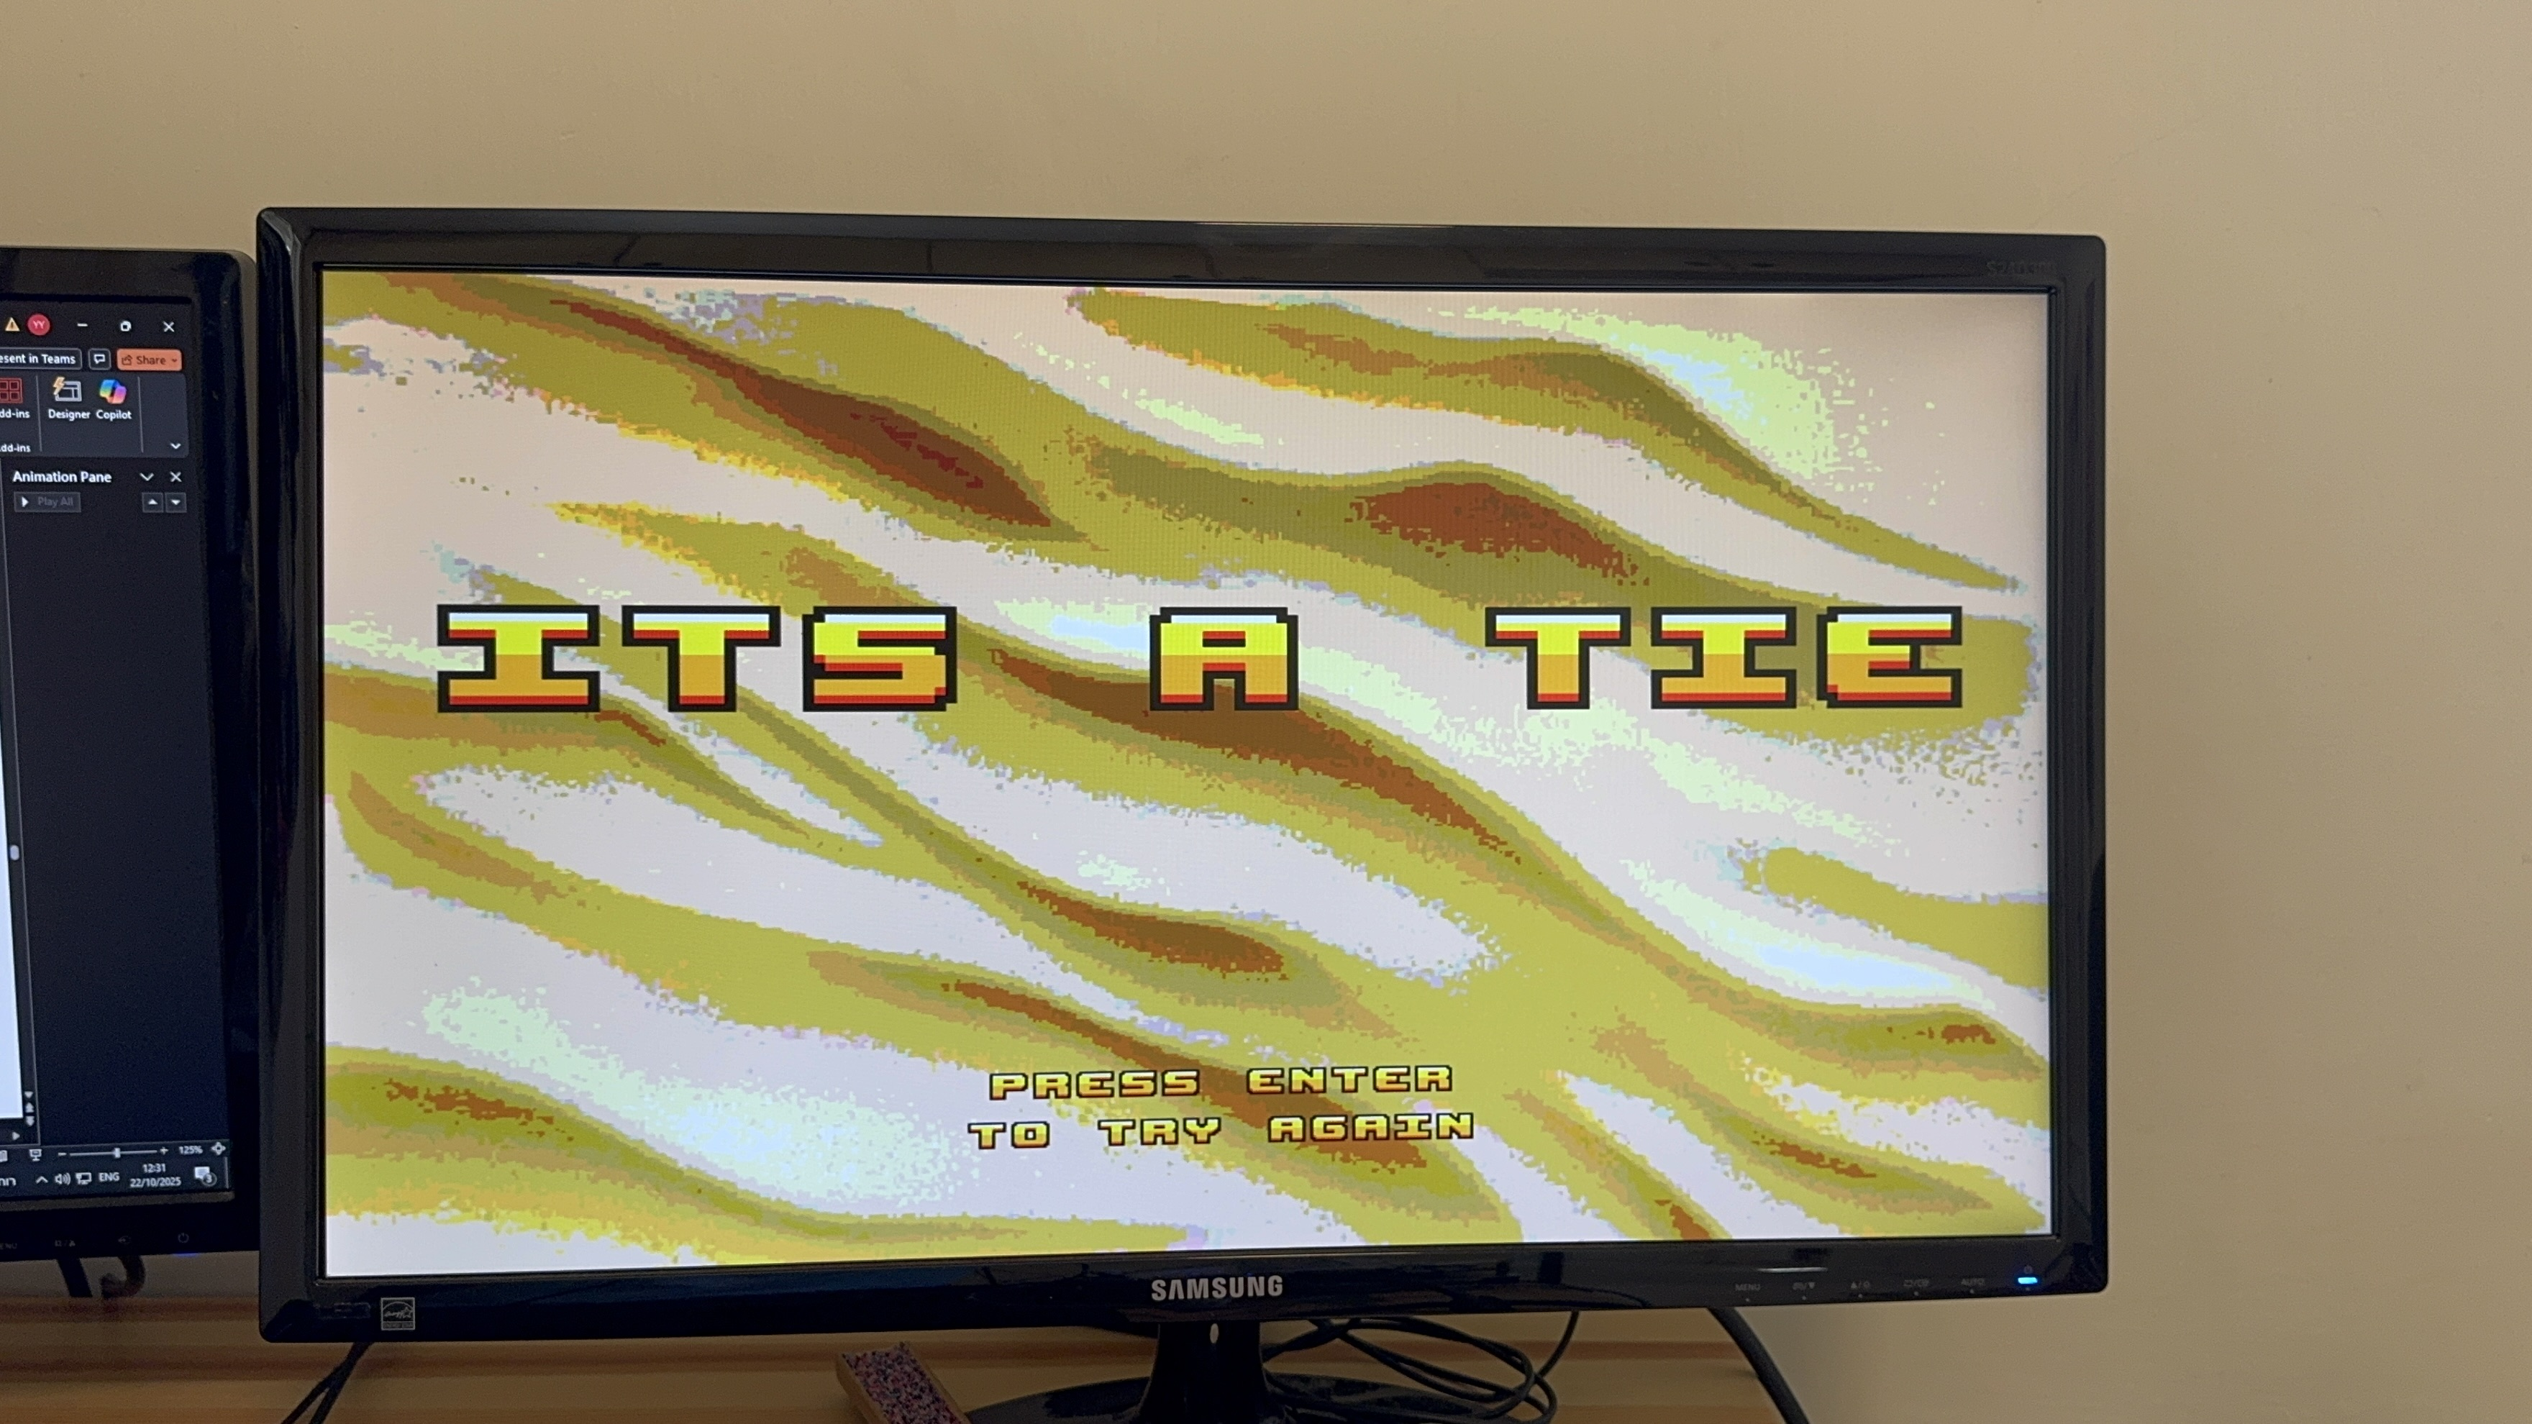
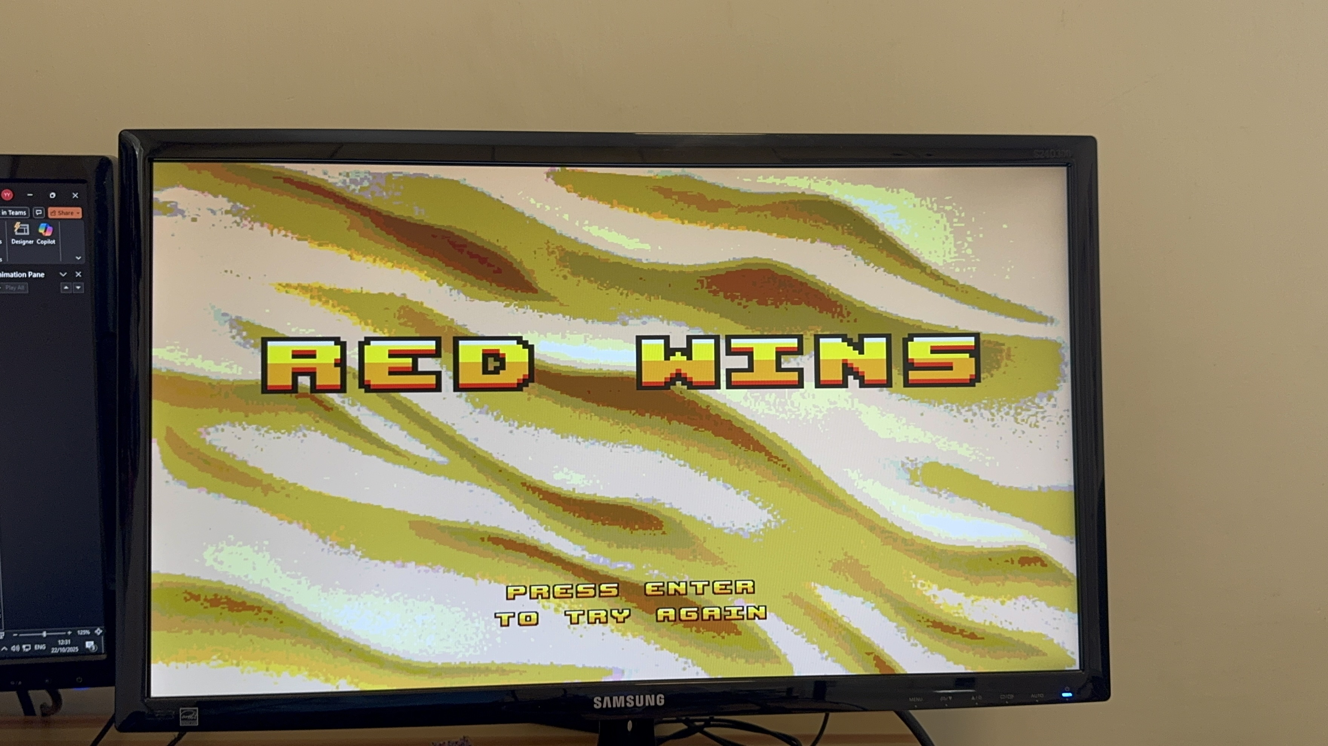
מסכי המשחק השונים

Slide 41
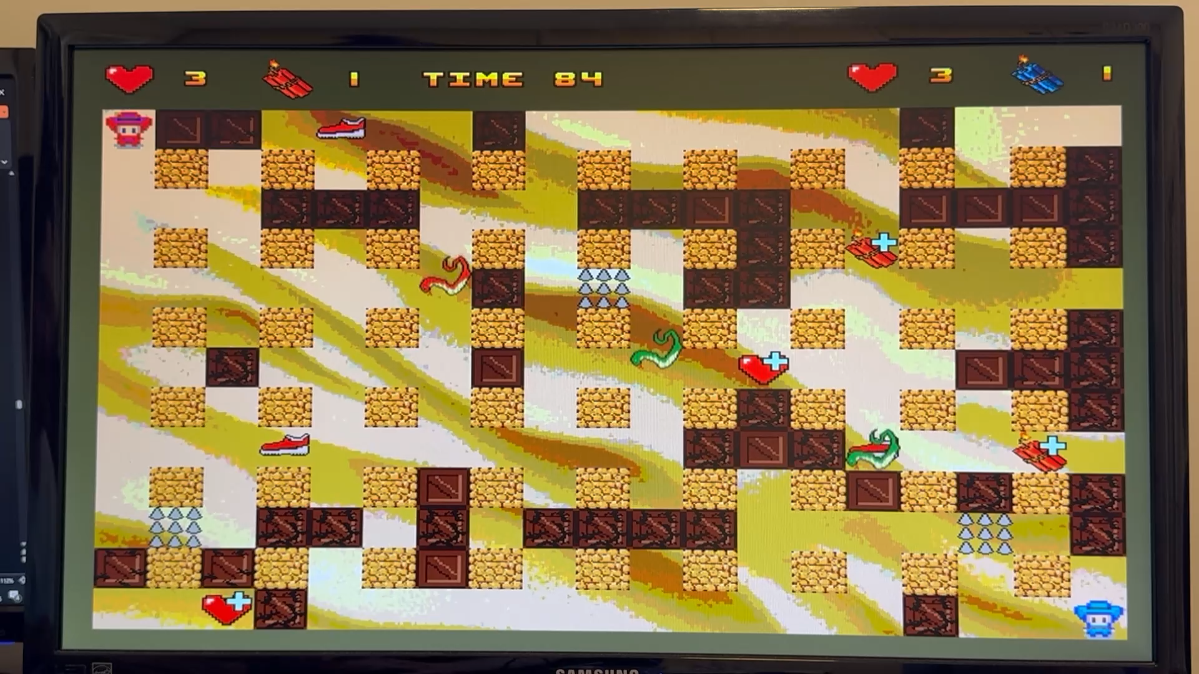
מסך המשחק ב-Versus Mode

Slide 42
סיכום ומסקנות
שימוש פרקטי בחומר הנלמד בקורס מערכות ספרתיות ומבנה המחשב
עבודת צוות, חלוקת משימות, ניהול ועמידה בלוחות זמנים ועבודה עם Git
עיצוב דמויות, טקסטורות, צלילים, בניית Theme ועלילה מעניינת
שימוש בכלי Debug מתקדמים כדוגמת SignalTap לפתרון באגים מורכבים
פירוק משימה למשימות קטנות יותר, תוך שימוש בקופסאות שחורות מקל על העבודה ומאפשר הרחבה עתידית למודולים קיימים
הרבה שערות תלושות ולילות לבנים, אך התוצר הסופי שווה את הכול!

Slide 43
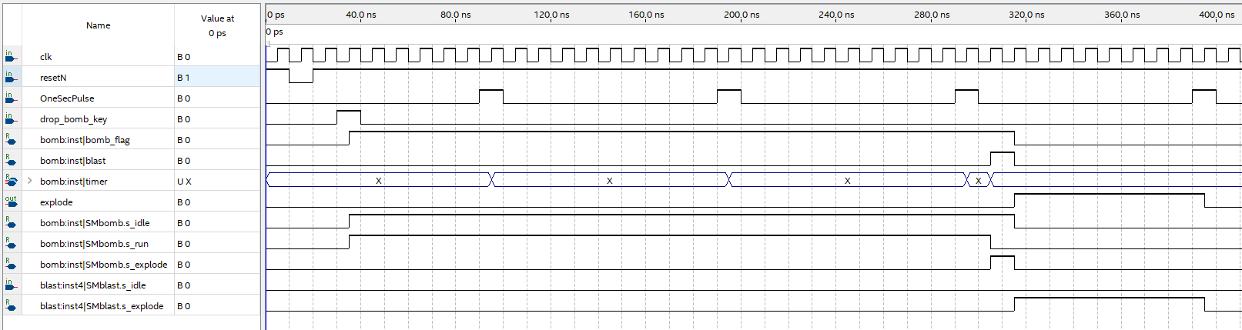
חזרה למצבי idle של שתי מכונות המצבים לאחר oneSecPulse
לחיצה על כפתור הנחת הפצצה
סיום הטיימר, פולס של blast
3
2
1
0
מעבר של bomb ממצב idle למצב run
מעבר של blast ממצב idle למצב explode

Slide 44
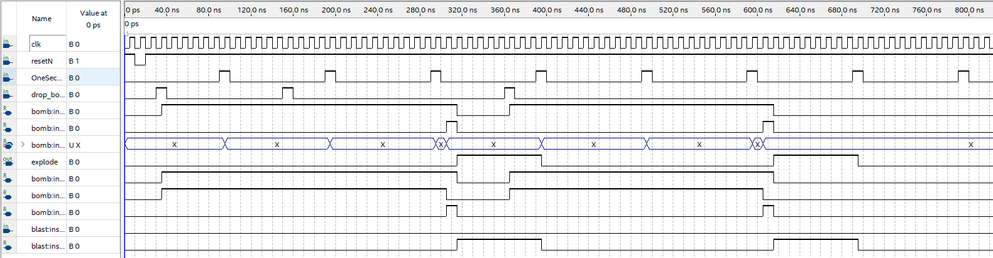
לחיצה נוספת אשר לא משפיעה כיוון ש-bomb_flag על 1
לחיצה נוספת אשר יוצרת פצצה חדשה בזמן שהישנה מתפוצצת (חוקי)
לחיצה על כפתור הנחת הפצצה לראשונה
3
3
2
1
0
3
2
1
0
3
מעבר של bomb ממצב idle למצב run, בזמן שהמודול blast עדיין נמצא במצב explode (חוקי)

